Slide 2
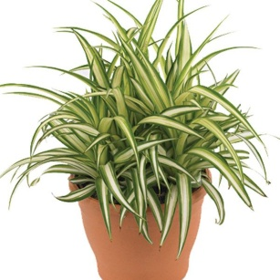
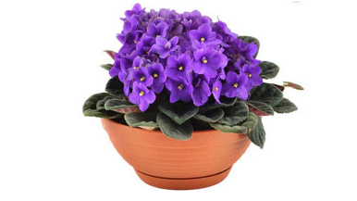
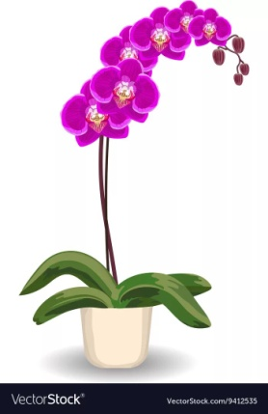
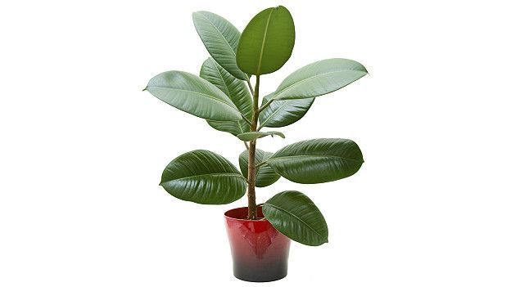
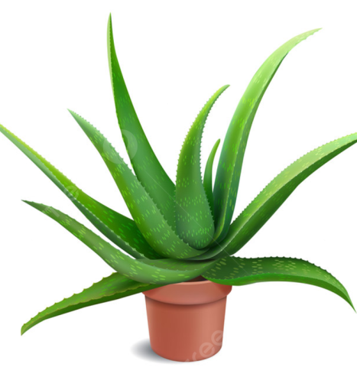
Упражнение «Назови растение»

Slide 3
Игра «Собери цветок знаний»
Комнатные растения
б) Какие растения называют комнатными
Комнатные растения содержат в квартирах, школах, больницах и других помещениях.
в) Какие условия необходимы комнатным растениям для их нормального роста и развития?
Освещение, температура воздуха, влажность воздуха
г) Почему комнатные растения осенью и зимой не выносят на улицу?
Низкая температура воздуха
д) Почему комнатные растения ставят на подоконник, а не на пол или под стол?
Растения любят естественный свет
е) Почему комнатные растения надо регулярно поливать?
Растениям нужна вода
а) Очищают воздух, создают уют, На окнах зеленеют. И зимой цветут.

Slide 4
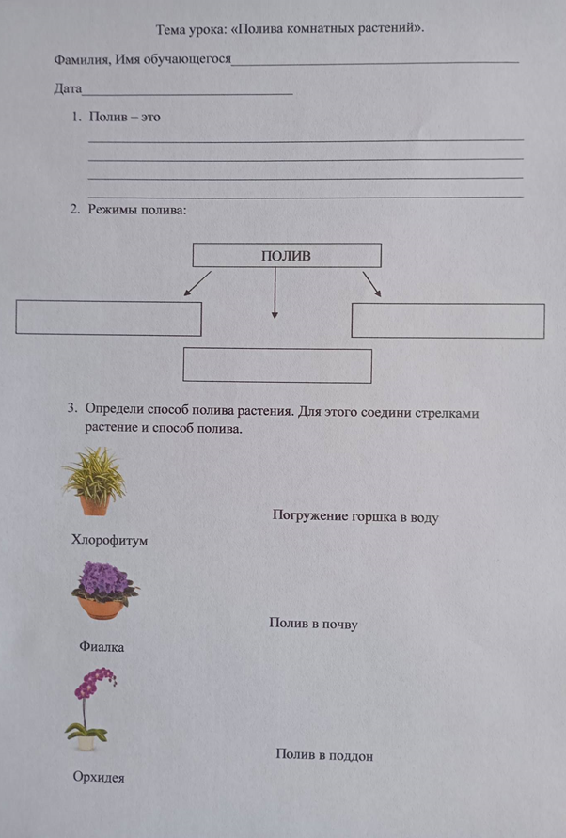

Slide 5
Тема урока
Полив комнатных растений

Slide 6
Правила полива комнатных растений
1. Проверить рукой на ощупь влажность почвы в горшке. Если верхний слой почвы сухой, растение надо полить.
2. Определить какой способ полива подходит для данного растения.
3. Полить растение определенным способом.

Slide 7
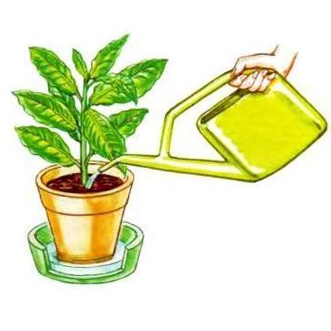
Способы полива растений
Полив в поддон
Погружение горшка
в воду
Полив в почву

Slide 8
Физкультминутка

Slide 9
Правила полива комнатных растений
1. Проверить рукой на ощупь влажность почвы в горшке. Если верхний слой почвы сухой, растение надо полить.
2. Определить какой способ полива подходит для данного растения.
3. Полить растение определенным способом.

Slide 10
Урок окончен.
Спасибо за внимание!

